Slide 1

第八课 走进文化生活
色彩斑斓的文化生活

Slide 2




00后的动画片丰富多彩

Slide 3
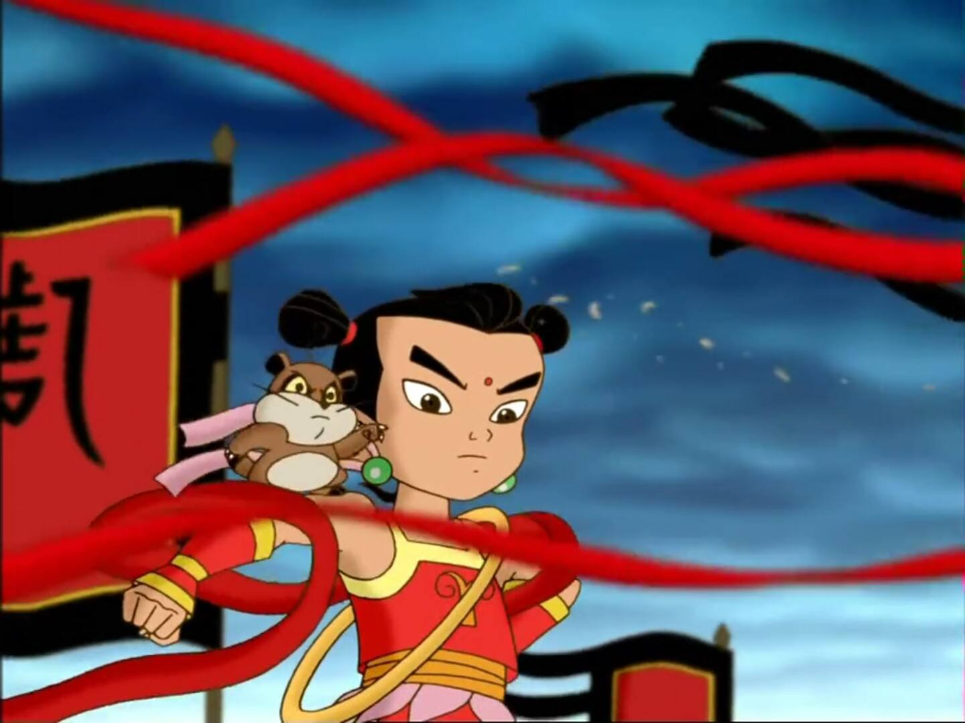
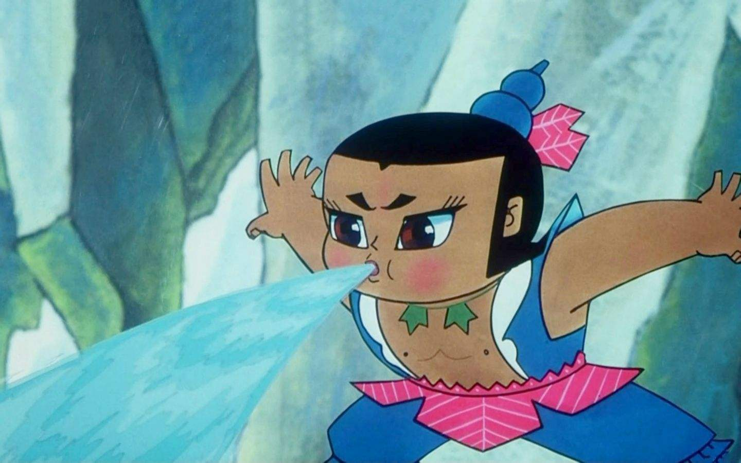
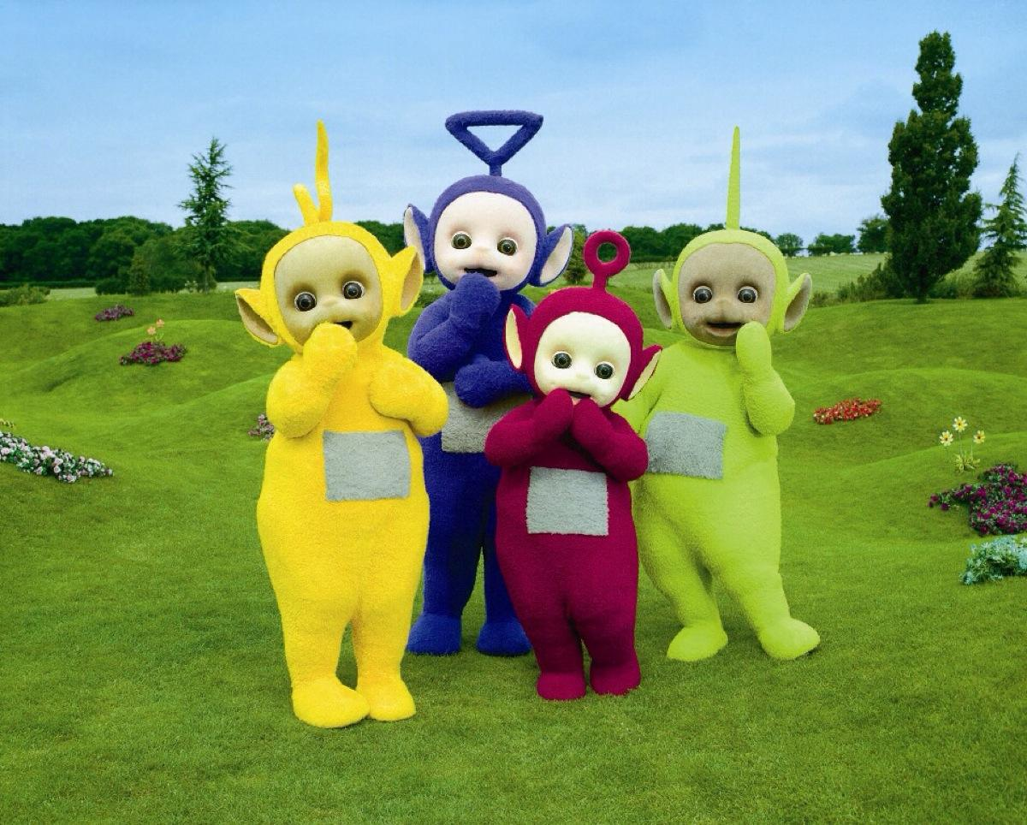
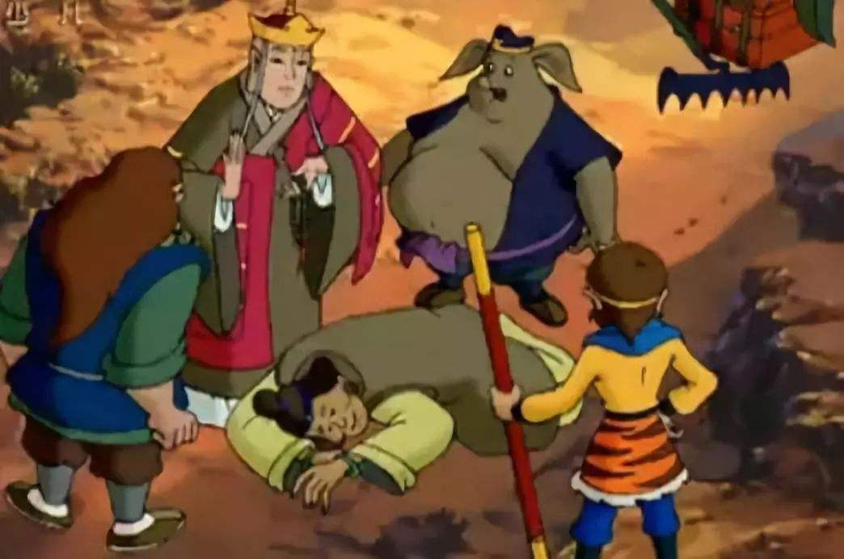
90后看的动画片

Slide 4


当代琳琅满目的图书
十年前读物稀少

Slide 5
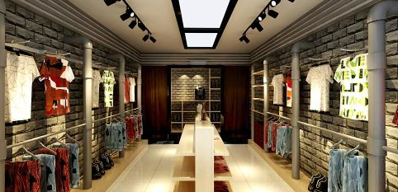
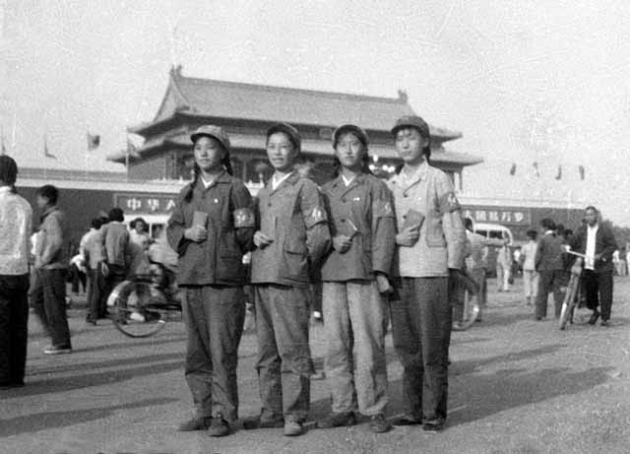
当代社会各式各样的服装
六七十年代单一的服装

Slide 6
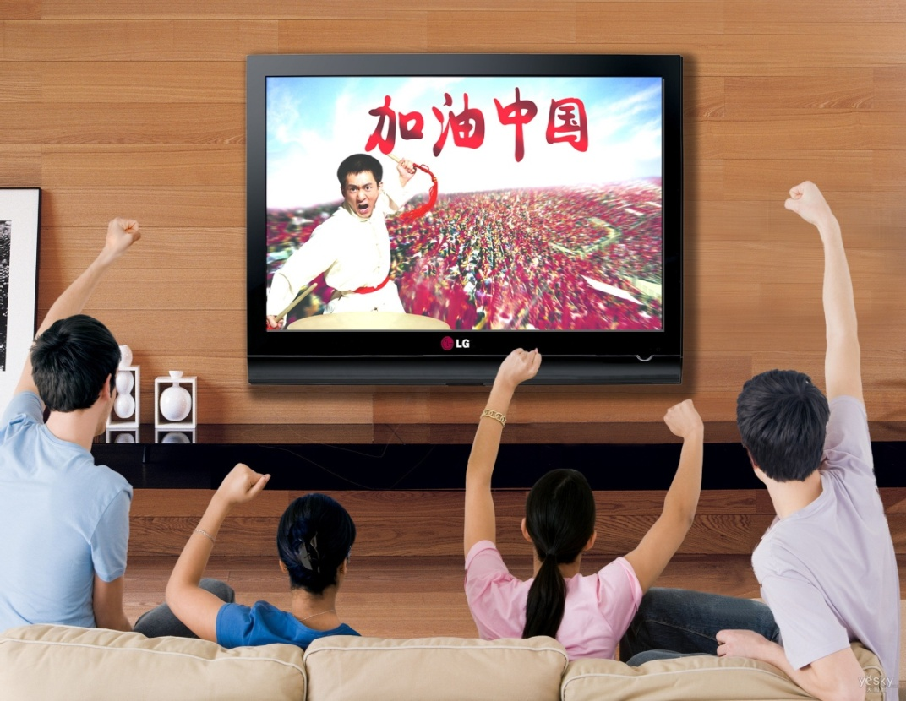
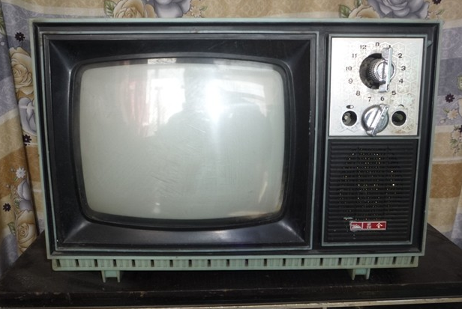
现代数字电视可以收看一百多个频道
以前电视只能收看几个频道

Slide 7
一、当代文化生活素描
1、特征
当代文化生活出现了色彩斑斓的特征
2、原因
（1）现代科学技术的发展（物质保障）
提供了生产设备、文化载体、传播工具
促进了大众传媒的发展
（2）社会主义市场经济的发展（体制原因）

Slide 8

二、文化生活的“喜”和“忧”
喜
忧
原因
文化市场、大众传媒的发展
文化市场的自发性和传媒的商业性
①满足文化需要，充实人们的精神生活 ；②传播科学文化知识；③使人们潜移默化地接受正确的价值观念，提高思想道德素质；④引导消费观念，推动生产发展。
①生产、销售品位低下的文化产品；②有些文化产品迎合低俗趣味；③不负责任地传播“绯闻逸事”。
表现
问题：请你谈谈如何应对文化生活中令人忧虑的现象？

Slide 9
启示（措施）：
加强管理，正确引导；依法严惩不法现象。
国家
文化生产者
消费者
勇于承担社会责任，把社会效益放在首位，社会效益和经济效益相统一
提高眼力，拒绝污染，加强自身思想道德修养和科学文化修养

Slide 10
三、发展人民大众喜闻乐见的文化
爷爷要看京剧，爸爸要看军事科技，妈妈要看韩剧，我要看《中国好声音》，我们经常争看节目。
问题探究：
生活中的上述现象反映了当前人们文化需求的什么特点？
多层次
人们
文化需求
多方面
多样化

Slide 11
三、发展人民大众喜闻乐见的文化
1.人们的文化需求特点:
多层次、多样化、多方面
2.我们所倡导的大众文化
方向
内容
面向广大人民，反映人民的利益与呼声，为人民大众所喜闻乐见的社会主义文化。
形式
性质

Slide 12
8.2 在文化生活中选择

Slide 13
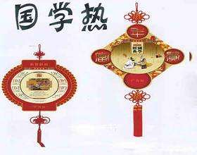

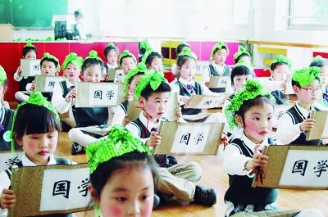
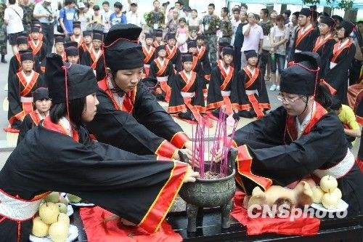

Slide 14
甚至被腐朽化
然而，“国学热”、“读史热”的兴起，也带来了一股“麻辣学术”之风。从“关公好色”到“诸葛亮是中国历史上最虚伪的男人”，再到“大禹三过家门而不入是因为有婚外情”，“国家跳水队队长——屈原” 、“雷锋是因帮人太多累死的”、“黄继光是摔倒了才堵枪眼的”、“董存瑞是因为被炸药包上的两面胶粘住了才牺牲的” ……这些频频亮相的“考证”新说，极大地颠覆了民众对历史人物的认知。 低俗结论、恶搞事件、网络口水混战、“八卦”绯闻……如今，只要你打开手机、电视、网络或翻开一些报纸杂志，总会发现这些东西。
被庸俗化、颓废化
上述两个材料反映了什么文化现象？

Slide 15

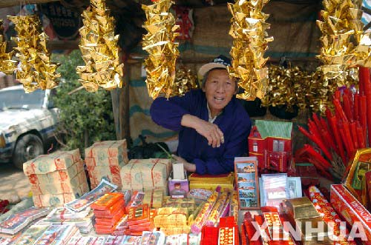
一、阳光下的阴影
——文化生活的现状
（1）形式多样的文化生活丰富了文化景观，扩展了文化视野，活跃了文化思想。(积极)
（2）但落后文化和腐朽文化在寻求各种机会蔓延，污染文化环境，危害社会。（消极）
越追求丰富多彩的文化生活，越需要提高辨别不同性质文化的眼力，增强抵御落后和腐朽文化的能力。

Slide 16
二、提高眼力 拒绝污染
 | 区 别
 | 含义 | 形式 | 危害 | 对策
落 后 文 化
腐 朽 文 化
带有迷信、愚昧、颓废、庸俗等色彩的文化
危害身心健康，丧失人生目标，甚至违法犯罪，付出生命的代价
常以传统习俗的形式表现出来（如看相、算命、测字、看风水等）
通过科学文化教育，予以改造和剔除
（个人认识问题，阻碍个人发展）
封建主义、资本主义的腐朽思想、殖民文化、“法轮功”邪教、淫秽色情文化等
封建主义、资本主义的腐朽思想、殖民文化、“法轮功”邪教、淫秽色情文化
腐蚀人们的精神世界、侵蚀民族精神、阻碍生产力发展、危害社会主义事业
坚决抵制
依法取缔
（祸国殃民的社会危害性）

Slide 17
归纳：对各种文化的态度
对传统文化：
对落后文化：
对腐朽文化：
对先进文化：
对外来文化：
“取其精华，去其糟粕”，“继承传统，推陈出新”
通过科学文化教育，予以改造和剔除
提高辨别不同性质文化的眼力，增强抵御落后和腐朽文化的能力
坚决抵制，依法取缔
大力支持和发展
尊重、平等、交流、借鉴、融合

Slide 18
3.为什么当前社会仍然存在落后文化和腐朽文化？
判断：哪些是落后文化，哪些是腐朽文化？
A.宣扬“三纲五常”、“三从四德” 等封建思想
B.鼓吹“全盘西化”，政治上主张西方资本主义民主，经济上主张 私有化，思想上主张取消马克思主义的指导地位。
C.有殖民色彩的“洋店名”
D.婚事大操大办，讲排场、挥霍性消费 E.酒场如战场，上的了场未必下得了场，只要劝不死，就往死里劝
F.具有明显的反人类、反社会、反道德特征的邪教文化
G.宣传暴力的色情的文化
H.以“同姓一家亲”为由，通过祭祖、续家谱等方式，串联、壮大家族势力。
1.封建思想的残余和旧的习惯势力根深蒂固
2.西方腐朽思想冲击
3.社会主义市场经济导致价值取向、文化选择多样化
4.市场经济的弱点诱发拜金主义、享乐主义、个人主义
DEH
ABCFG
落后文化（ ）
腐朽文化（ ）

Slide 19
-19-
疑点微拨
1.传统习俗属于落后文化。(试判断 )
点拨:落后文化是指各种带有迷信、愚昧、颓废、庸俗等色彩的文化,它常常以传统习俗的形式表现出来。
2.殖民文化属于落后文化。(试判断 )
点拨:殖民文化属于腐朽文化。

Slide 20
三、奏响主旋律：文化激荡看主导
（一）主旋律是什么?
中国特色社会主义文化
注意：主旋律=中国特色社会主义文化=先进文化=我们所倡导的大众文化

Slide 21
(二)为什么要奏响主旋律?
1.必要性：各种各样的文化相互交织、相互激荡
吸纳
排斥
融合
斗争
渗透
抵御
传统文化
先进文化
相互交织
相互激荡
现代文化
落后文化
健康文化
外来文化
本土文化
腐朽文化
积极文化
颓废文化

Slide 22
2.重要性：
中国特色社会主义文化，始终坚持：
科学的理论
武装人
科学性
主导地位
正确的舆论
引导人
高尚的精神
塑造人
先进性
优秀的作品
鼓舞人
导向作用
示范作用

Slide 23
(三)怎样奏响主旋律?
（加强文化建设的必然要求）
发展
先进文化
支持
健康有益文化
改造
落后文化
抵制
腐朽文化

Slide 24
【核心线索】
一个要求：发展人民大众喜闻乐见的文化
两种现象：文化生活的“喜”与“忧”
三个概念：大众文化、落后文化、腐朽文化
四项政策：大力发展先进文化，支持健康有益文化，努力改造落后文化，坚决抵制腐朽文化

Slide 25
判断：大众传媒对文化生活只起积极作用。
判断：文化市场存在的问题是社会主义市场经济的必然产物。
[提示] 大众传媒以其广阔的触角、极快的传播速度，使内容丰富、格调高雅的文化作品得到更好的传播，满足了人们精神上的需求，具有积极的影响；但同时，大众传媒也传播了低俗的文化，使一些落后文化、腐朽文化借助大众传媒得以扩散，造成了消极的影响。
[提示] 文化生活中存在的问题是文化市场的自发性和传媒的商业性导致的，并不是社会主义市场经济的必然产物。通过加强管理和正确引导，可以克服文化市场的自发性引发的问题。

Slide 26
判断：政府应提供更多健康的文化产品。
判断：文化表演应该立足于满足市场需求。
[提示] 政府要加强对文化市场的管理和引导，文化产品不是政府提供，而是由文化产业或文化事业来提供。
[提示] 文化表演应该立足于满足人民大众的精神需求。

Slide 27
判断：人民大众喜闻乐见的文化都是先进文化。
判断：流行文化代表着主流文化，就是经典文化。
[提示] 人民大众喜闻乐见的文化包括经典的和流行的，传统的和时尚的，高雅的和通俗的，严肃的和娱乐的，等等。人民大众喜闻乐见的文化不一定都是先进文化，人民大众真正需要的是先进的、健康有益的文化。
[提示] 流行文化并不代表着主流文化，经典文化可以是流行的，但流行的并不一定是经典的。

Slide 28
(2015·浙江高考)游客李某骑坐红军战士雕像的照片在微信上晒出后，李某的亵渎行为受到广泛谴责，国家旅游局也将李某列入“全国游客不文明行为记录”。这表明( )
①我国政府重视对旅游文化的管理
②公民提高自身的科学修养非常重要
③弘扬民族精神是我国的社会共识
④国家需要对商业性的大众传媒进行规范
A．①② B．③④ C．①③ D．②④
C
解析：选C 国家旅游局将李某列入“全国游客不文明行为记录”，表明政府重视对旅游文化的管理，①当选；李某亵渎红军战士雕像的行为受到广泛的谴责，表明弘扬民族精神是我国的社会共识，③符合题意；材料中李某的行为是道德修养缺乏的表现，②不符合题意；材料并没有涉及对大众传媒进行规范的问题，④不符合题意。

Slide 29
（2018.江苏卷.23）1.近年来，基于信任的移动互联社交方式迅速崛起，人们很容易因传播者的亲友身份而轻信其转发的内容，以致于有些似是而非的“科学流言”广泛传播。材料启示我们，必须
A. 坚决抵制腐朽文化 B. 提高思想道德修养
C. 加强科学文化修养 D. 深化文化体制改革
C

Slide 30
（2015•海南卷•15）2.“一月一镇一场”“一月一镇一赛”“一镇一演”是海南省某县着力打造的群众文化活动模式，县政府积极为群众搭建表演舞台，组织丰富多彩的文艺演出，鼓励群众自编、自导、自演文艺节目，参加演出的群众越来越多。县政府的做法
①体现了政府在文化创造中的主体作用
②激发了群众文化创作的主动性积极性创造性
③丰富了群众的文化生活，增强其精神力量
④扩大了群众文化权益，让群众广泛享用文化成果
A. ①③ B. ①④ C. ②③ D. ②④
C

Slide 31
3.近年来，网络直播行业很火。游戏直播发布的视频多为表达自我，休闲娱乐，无伤大雅。但也有些网络直播追求新奇，以低俗内容作为吸睛手段，大打“擦边球”，甚至逾越法律底线。对此，网络媒体应做到
①对于落后文化要坚决抵制，依法取缔
②承担社会责任，增强职业道德意识
③坚持正确导向，提供先进文化产品
④加强对网络文化市场的监管，正确引导
A.①② B.②③ C.②④ D.③④
B

Slide 32
4.结婚彩礼是我国古代相沿至今的一种民间习俗。近年来，受居民收入增长、奢侈攀比之风的影响，农村结婚彩礼习俗日渐变味。“天价彩礼”成为农村青年难以承受之重，“辛辛苦苦几十年，一婚回到贫困线。”对此认识正确的是
①是市场经济自身的弱点反映到人们精神生活中来的表现
②国家应开展精神文明创建，营造文明的乡风民风
③结婚彩礼属于落后文化，应加强正确的价值观引导
④经济决定文化，应依靠经济发展促进婚俗观念转变
A.①② B.②③ C.①④ D.③④
A

